Slide 1
Начинающие Потоки 014, 032, 065(н)
День занятий – воскресенье
Время – смотреть расписание
В каникулы занятия продолжаются
Запись на 2-е полугодие в середине декабря

Slide 5
На первом занятии будут выданы учебники
На первое задание – тетрадь для работы в школе
Завести ещё 2 тетради для домашних заданий

Slide 7
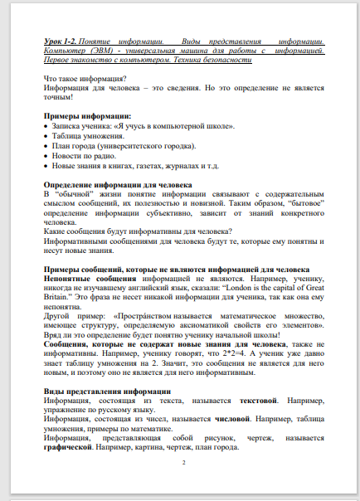
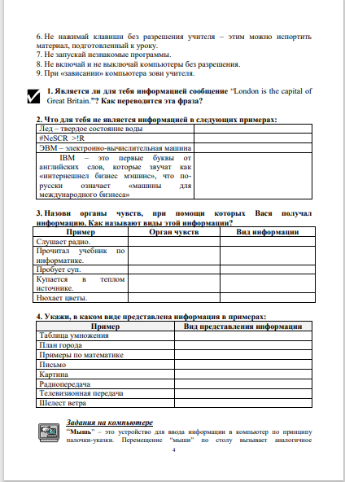

Slide 8
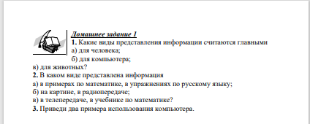

Slide 9
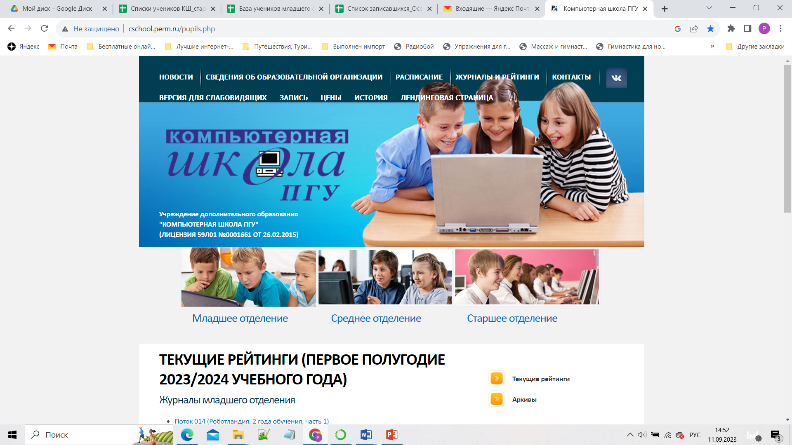
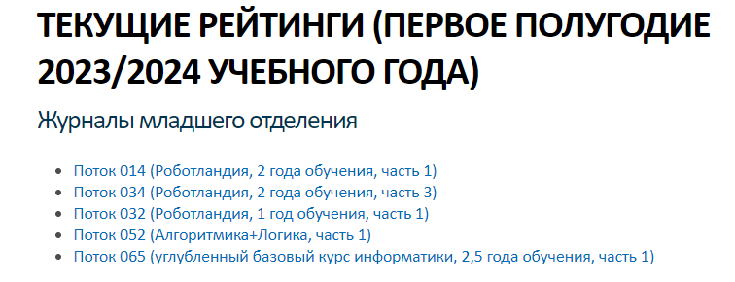

Slide 10
Русакова Ольга Леонидовна
89124812433
rol-edu@yandex.ru

